Slide 1

BONNES PRATIQUES
CONSTRUCTEURS
CCMI

Slide 2

Enjeux
+ de 1100 constructeurs et promoteurs
120 000
Unités
Poids: + de 15 milliards d’euros
4 bonnes raisons pour le CSF d’intervenir sur ce marché :
  Suppression des APL Accession + réduction du Prêt à taux zéro (PTZ) en zones B2 et C
  = Les constructeurs ont besoin d’être performants
  Un marché d’envergure et des connexions pertinentes avec nos métiers et partenaires
  Certaines régions ont moins de logement sociaux que d’autre = équilibre la balance
  Profil acquéreurs cohérents
Avec le PTZ CSF ACCESSION, notre expertise, nos profils d’acquéreurs et notre lien avec la fonction publique, sont une multitudes de réponses.
Notes:
Manque un peu d’éléments de marché

Slide 3

1 – Le CMI
2 –Le principe
SOMMAIRE
2 – Le montage

Slide 4


Découverte
Découverte
Comprendre la composition du Contrat de Construction de Maison Individuelle, ses étapes et avantages
Etre en mesure d’établir des connexions avec nos partenaires pour étoffer et renforcer notre réseau de prescripteurs
Conseiller au mieux notre adhérent et l’accompagner dans sa démarche
Connaître les points de vigilances pour un montage adapté
Notes:
Les autres objectifs seront abordés en présentiel

Slide 5




Avant toute chose
Avant toute chose
Lorsqu’un acquéreur souhaite faire construire son bien, il existe 4 types de contrats :
DE CCMI* avec
Fourniture de plan
(contrat de construction de maison individuelle)
DE VEFA (Vente en l’Etat Futur d’achèvement)
DE MAITRISE D’OEUVRE
D’ENTREPRISE
Un contrat de vente est alors conclu entre l'acquéreur et le promoteur. À la signature, l'acquéreur devient propriétaire du sol puis de l'habitation au fur et à mesure de sa construction.
Un maitre d’œuvre assure la coordination des travaux. Le coût global englobe tous les devis des différents entrepreneurs avec très peu de garanties (70%)
Le maître d’ouvrage signe un "contrat d'entreprise" lot par lot avec chaque corps de métier (maçon, couvreur, plombier, électricien…) : pour une tâche déterminée et partielle.
L’objet de notre module de ce jour
NE SERONT PAS TRAITES DANS CE SUPPORT
Notes:
Contrat CCMI
Contrat VEFA
Contrat de maitrise d’ouvrage
Artisant externe maitre d’œuvre et maitre d’
Ne sera pas étudié lors de ce module
Quel contrat signer pour faire construire sa maison individuelle ?
Plusieurs types de contrats sont possibles pour faire construire sa maison :
signer avec un constructeur de maison individuelle (CCMI) qui vous livra votre maison clé en main.
faire construire votre maison avec l'aide d'un architecte ou un bureau d'étude (maitre d’œuvre) qui assurera la coordination.
contracter directement avec plusieurs d'entreprises du bâtiment.

Slide 6
La construction de maison individuelle

Slide 7






Qu’est-ce qu’un constructeur de CCMI de maison individuelle
Qu’est-ce qu’un constructeur de maison Individuelle ?
Déf.
Parfois je peux proposer des services complémentaires
Je cumule la fonction d’entrepreneur
et celle de maitre d’œuvre
Afin de livrer un bien achevé conforme au Contrat de Construction de Maison Individuelle
Le marché de la construction neuve reste dominé par de grands noms [Geoxia-IGC]
Pour autant, de nombreux constructeurs occupent une place prépondérante souvent locale
Pou notre activité prescription : Ils peuvent venir compenser un secteur ou les bailleurs sont moins présents

Slide 8



Qui fait construire sa Maison Individuelle ?
Qui fait construire sa maison individuelle?
71% sont des familles
55% ont moins de 35 ans et sont des CSP-
62% ont un budget entre 200K€ & 400K€
93% achètent en RP

Slide 9




CMI : Quelles sont les étapes clés ?
CMI : Quelles sont les étapes clés ?
1- Etude capacité d’emprunt
11- Pré-Réception
12- Réception et obtention du certificat d’achèvement
2- Recherche terrain
3- Avant-projet
4- Devis travaux réservés
5- Permis de construire
6- Finalisation Garanties et assurances
7- Obtention du prêt
8- Achat du terrain
9- Démarrage des travaux
10- Suivi des travaux
Délai (moyen) durée de financement : de 24 à 36 mois
N’hésitez pas à mettre vos PIND en relation avec votre partenaire constructeur
Egalement pour la recherche de terrain, si vous avez une agence immobilière n’hésitez pas à la mettre en relation
Les constructeurs travaillent beaucoup avec les Agences, réseau-tez !
Délai (moyen) CMI : de 9 à 12 mois

Slide 10



Faire construire sa maison individuelle: Les atoûts
FAIRE CONSTRUIRE SA MAISON INDIVIDUELLE : LES ATOÛTS
+
Les Garanties
Garantie de livraison à prix et délais convenus
Garantie de parfait achèvement
Garantie biennale ou de bon fonctionnement
Garantie dommage-ouvrage
FRAIS
Frais réduit
Les Frais de notaire ou d’agence ne porte que sur la partie achat de terrain et non pas sur le cout global du projet
Pas de travaux
€
Avantages Fiscaux
Octroi d’un PTZ+ pour primo-accèdant
Exonération de taxe foncière pendant 2 ans (si accord du maire)
Sur-mesure
L’acquéreur peut construire en fonction de ses besoins, envies et de son budget
28/02/2020
Parcours d’intégration - Séquence Prospection - Module 5 « Découverte de la prescription"
10
Notes:
Garantie de livraison à prix et délais convenus : souscrite par le constructeur, elle couvre le client contre les risques d'inachèvement des travaux, et lui assure que son projet sera réalisé en respectant les délais et le prix fixés au départ (en cas de retard, le constructeur pourra être amené à verser des pénalités de retards
Garantie de parfait achèvement : si des malfaçons sont repérées lors de la première année suivant la réception du chantier, le constructeur est tenu de prendre en charge les travaux nécessaires
Garantie biennale ou de bon fonctionnement : elle couvre pendant les deux ans qui suivent la réception les dommages éventuels qui peuvent affecter le fonctionnement des équipements dissociables de la construction (robinetterie, plaques de cuisson, chauffe-eau...)
garantie dommage ouvrage : L'assurance dommages ouvrage est une assurance obligatoire pour les constructions neuves. Elle a pour objet de garantir le remboursement ou la réparation des désordres relevant de la garantie décennale sans attendre les décisions de justice.

Slide 11
Le principe

Slide 12



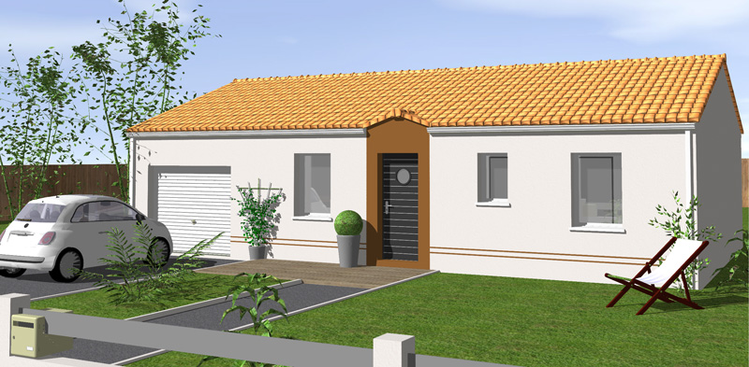

Les interlocuteurs
Découverte
LE TERRAIN
LA CONSTRUCTION

Slide 13




Le terrain : 3 points à retenir
Le terrain
Coût du terrain
Si le terrain n’est pas encore acheté, il vous faut ajouter au montant du financement les frais de notaire (10% du montant du terrain) et/ou les frais d’agence (ajusté une fois le compromis signé).
Compromis de vente du terrain
Ce document est indispensable si l’acquéreur souhaite signer le contrat de réservation de sa maison chez le constructeur. Bien entendu celui-ci devra être acquis, constructible et le permis de construire devra avoir être délivré par la mairie pour débuter les travaux.
Qui est propriétaire du terrain
En indivision : RAS
Si l’un des 2 emprunteurs est seul propriétaire, VIGILANCE, a valider avec partenaire bancaire.
Si donation attention en droit c’est le sol qui prime
Pourquoi ? Car le droit du sol s’applique. En cas de soulte, seulement la valeur du bien sera partagée et non pas la valeur du bien + terrain.
Conseils : Donation d’une quote part au co-emprunteur sur le terrain
Notes:
Si donation attention en droit c’est le sol qui prime
Conseils : soit indivision donation au co emprunteur soit le droit le sol prime.
Si rien est fait : la MI appartient à celle qui a le terrain. Les banquier vont très vigilant et ca peut venir bloquer un prjet donc valider en amont pour gagner

Slide 14
Les interlocuteurs
Découverte
LE TERRAIN
LA CONSTRUCTION

Slide 15


Le CCMI
La construction
Les constituantes du CCMI
CG : elles reprennent l’ensemble des règles s’appliquant à tous les cas de construction de maisons individuelles.
Conditions particulières : elles reprennent uniquement les adaptations effectuées au cas par cas.
Plan quotté
Notice descriptive : elle précise toutes les caractéristiques techniques permettant d’implanter la maison et d’y vivre . Elle distingue ce qui est à la charge du constructeur et ce qui est à la charge du client.
Contrat de Construction de Maison Individuelle
Conditions suspensives
Acquisition du terrain ou des droits réels permettant de construire
Obtention du permis de construire et des autres autorisations administratives ;
Obtention des prêts ;
Obtention de l'assurance de dommages-ouvrage ;
Obtention de la garantie de livraison ;
VIGILANCE : Vérifier bien que l’attestation faisant état de cette assurance et cette garantie sont bien présentes dans le dossier avant envoi en banque
Notes:
Conditions Générales : Ils reprennent les assurances..
Conditions particulières : Informations acquéreurs surface prix convenu montant travaux réservé signés par les 2 partis
Plan quotés
Notice descriptives : ce qu’il fait et ce qu’il ne fait pas donc par définition devient les travaux réservés (dont nous devons pbtenir les devis (artisants ou materiaux)
= constituantes CCMI
Pour compléter > récipicé Permis de construire + certificat de propriété du terrain
Exemple en PJ

Slide 16




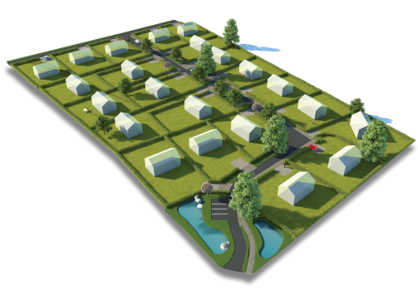

Les intervenants
Découverte
Nous sommes contractuellement les
Maîtres d’ouvrage
Je suis
contractuellement le
Maître d’oeuvre
AGENCE IMMO – MANDATAIRE…
NOTAIRE
CONSTRUCTEURS
ACQUEREURS
LOTISSEUR
Côté TERRAIN
Côté CONSTRUCTIONS
Pensez à la mise en relation !
Notes:
Maître d’ouvrage
Dans des définitions plus poussées, le maître d’ouvrage (MOA) est l’entité porteuse du besoin, définissant l’objectif du projet, son calendrier et le budget consacré à ce projet. C’est le particulier ou la société qui a besoin d’une prestation d’aménagement. C’est lui qui maîtrise l’idée de base du projet et exprime les besoins sans nécessairement avoir les compétences techniques liées à la réalisation de l’ouvrage.
Maître d’oeuvre
Le maître d’oeuvre (MOE) est l’entité (architecte, entreprise ou artisan) retenue par le maître d’ouvrage, pour la réalisation de la mission dans les conditions de délais, de qualité et de coûts fixées par ce dernier conformément à un contrat.
Il conçoit les plans, organise, coordonne, supervise, les différents corps de métier qui travaillent sur un même projet et livre le projet une fois terminé. Il est choisi par le maître d’ouvrage pour qui le projet est réalisé.

Slide 17
Les interlocuteurs
Découverte
LE TERRAIN
LA CONSTRUCTION

Slide 18
Le montage

Slide 19

3 ETAPES CLES
Calcul du coût global du projet
Prêt à taux Zero
Courveture assurance adaptée
N’hésitez pas à cliquer pour en savoir +

Slide 20

Calcul du coût global du projet
Comment calculer le bon montant ?
Quelle méthodologie ?
Quels sont les outils à ma disposition ?

Slide 21


Raisonnement
« De quoi avez-vous besoin pour
rentrer dans votre nouveau logement ? »
BESOINS | REPONSES
Achat terrain Frais agence (éventuellement) Frais notaire Prix convenu CCMI Travaux réservés (Non compris / confère Notice descriptive) Raccordements (EDF/ EAU/GAZ/TOTAL) Frais de garantie Frais de dossier | Apport éventuel MONTANT GLOBAL DU PRÊT
TOTAL | TOTAL
Prêt
Principal
PTZ+
PTZ ACCESSION
CSF
Prêt employeur
Notes:
CLIQUER SUR TRAVAUX R2SERV2 AVEC PRINT ECRAN

Slide 22



METHODOLOGIE
« Suivez simplement ces étapes, laissez-vous guider par cet outils »
1
Premier rendez-vous PID sans signature du CCMI
Je m’appuie sur le document non contractuel du constructeur ou bien le document interne ci-dessus
AVANTAGES
Limite les erreurs
Permet de ne rien oublier
Valorise le professionnalisme
Structure la démarche du client et l’implique pour verrouiller un projet pérenne
Gain de temps pour le conseiller CSF
2
Lors du rendez-vous suivant, je vérifie l’exactitude des données par le biais du CCMI et de sa notice descriptive et l’intègre à mon dossier. Si j’ai un doute, je consulte mon D.A
3
Je peux clôturer mon dossier et envoyer à mon partenaire en toute sérénité
RETOUR

Slide 23

Le PTZ+ en CCMI
Quels sont les points de vigilance ?
Comment les traiter ?
Quels conseils donner à mon acquéreur ?

Slide 24







PTZ+ et le CCMI
INTEGRATION DU FINANCEMENT DU TERRAIN DANS LE PTZ
Si le terrain destiné à la construction a été acquis depuis moins de deux ans à la date d'émission de l'offre de prêt, sa valeur d'acquisition peut être prise en compte dans le coût global de l'opération pour le PTZ+
Article R.31-10-8 du code de la construction et de l'habitation
ATTENTION: si le terrain a été financé avec la « banque X » avec une garantie sur le terrain il est difficile de financer la construction avec une « banque Y » à moins d’envisager un rachat de ce même prêt.
SUBTILITE DE LA PRIMO-ACCESSION
La nue propriété, l’usufruit ou la pleine propriété de sa résidence principale ne donne pas accès au PTZ+ - Il ne faut pas avoir été propriétaire de sa résidence principale N-2
Exemple : Jeune adulte en résidence principale chez ses parents ayant la nue propriété ne peut pas bénéficier du PTZ+
REVENUS & FOYER
Toujours prendre le revenu fiscal n-1 // n-2
Vigilance sur la commune saisie sous GRC=> respect des zones => respect des plafonds de revenus
Vigilance sur le nombre de personnes par foyer .
Exemple : En cas de grossesse, à partir du 3^{ième} mois sous certificat, comptez 1 personne de plus
RETOUR

Slide 25

Couverture Assurance Adaptée
A quoi correspondent les intérêts intercalaires ?
Quelle durée d’assurance prévoir ?
Comment calculer la durée du projet ?

Slide 26






Les intérêts intercalaires
INTERETS
L’adhérent paie seulement les intérêts au prorata des fonds débloqués+ assurance emprunteur
CAPITAL
INTERETS INTERCALAIRES
PERIODE DE CONSTRUCTION
Habite et rembourse normalement ses mensualités
Année N+2
(1er déblocage de fonds)
Exemple : appel de fonds du constructeur = la banque débloque 50 000 € d'un prêt à 4 %. Elle facturera 167 € d'intérêts intercalaires à l'emprunteur (50 000 € × 4 %/12 = 167 €).
Note : L'emprunteur devra également s'acquitter de l'assurance basé sur le capital emprunté.

Slide 27

Couverture assurance adaptée
PTZ CSF ACCESSION
COMMENT APPREHENDER LA PHASE CONSTRUCTION ?
- 3 CAS POSSIBLES -
CAS N°1
« Amortissement immédiat »
CAS N°2
« Différé partiel »
CAS N°3
« Différé total »
L’acquéreur souhaite rembourser son prêt dès le premier déblocage de fonds.
Exemple: Paul est hébergé et ne paye pas de loyer. Il est donc en capacité de recouvrir son emprunt immédiatement.
L’acquéreur payent des intérêts intercalaires sur les 1^{ière} sommes débloquées au fur et à mesure de l’avancée des travaux + l’assurance emprunteur.
CF CG CCMI cliquez ici
Le paiement (le remboursement du capital du prêt commencera dès réception du certificat d’achèvement.
L’acquéreur ne peut pas payer les intérêt intercalaires. Il ne paye que l’assurance.
Dès réception du certificat d’achèvement, l’acquéreur devra rembourser le capital ainsi que les intérêt intercalaires non réglés lissés sur la durée du prêt initialement prévu
Durée du prêt = 20 ans
Durée d’assurance = 20 ans
Pas d’intérêts intercalaires
Pour couvrir correctement notre adhérent en assurance sur la durée du prêt initialement défini + période de pré-financement de 12 à 36 mois suivant le partenaire, qui correspond à la période maximale de construction.
Exemple : Durée du prêt = 20 ans + préfinancement 24 mois
donc durée d’assurance = 22 ans

Slide 28
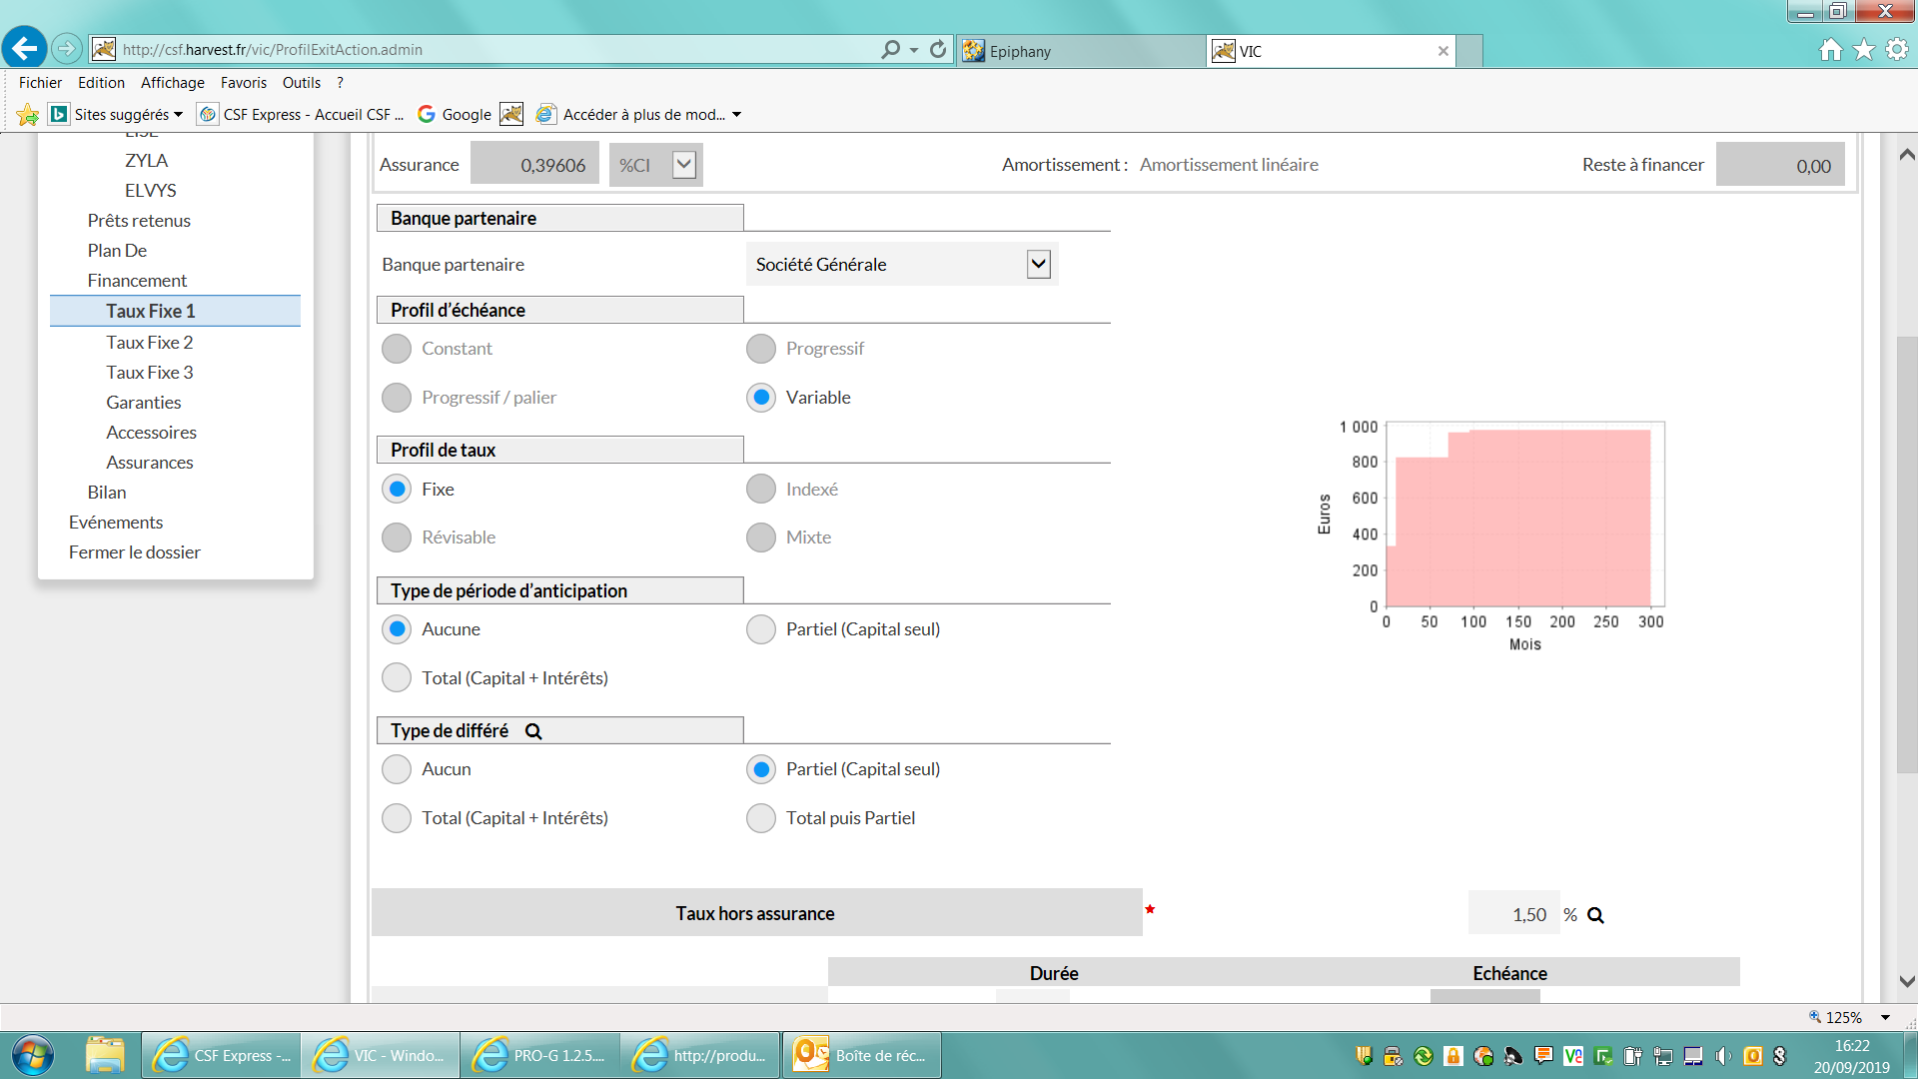

SAISIE VIC
Page de Saisie VIC
« Vigilance sur la saisie en fonction du CAS visé »

Slide 29
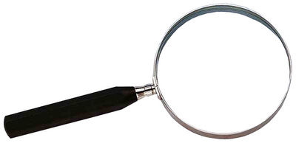


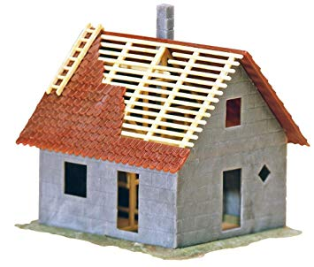



Pour résumer
Découverte
Parcours approfondi
La vigilance sur le calcul de la durée de l’assurance emprunteur est indispensable afin de conseiller notre adhérent au mieux pour un projet de constructions en toute sérénité ☺
Le montant global calculé doit bien inclure tous les frais afin de ne pas commettre d’erreur pouvant remettre en cause le projet
Les intervenants aux projets de construction sont de vrais leviers de développement prescription
S’il est bien monté, le PTZ+ peut se cumuler au PTZ CSF ACCESSION. De quoi venir compenser le risque hypothécaire et augmenter le budget des acquéreurs
Le PTZ CSF ACCESSION est en amortissement immédiat

Slide 30

MAINTENANT QUE J’AI TOUTES LES CLES, A MOI LES CONSTRUCTEURS !!!!
« Seul nous allons plus vite, ensemble nous allons plus loin »

